Slide 1
MCU
모터 구동
통신
I/O
ADC
PWM
SCI
Trigger
Charge Limit
eQEP
Ethernet
PID Control
CAN

Slide 2
MCU
모터 구동
통신
I/O
ADC
PWM
SCI
Trigger
Charge Limit
eQEP
Ethernet
PID Control
CAN

Slide 3
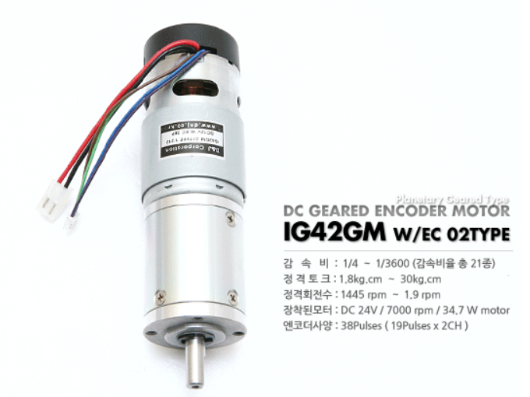
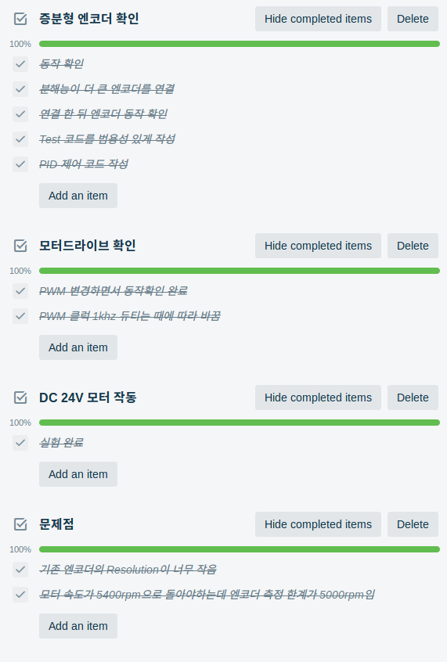
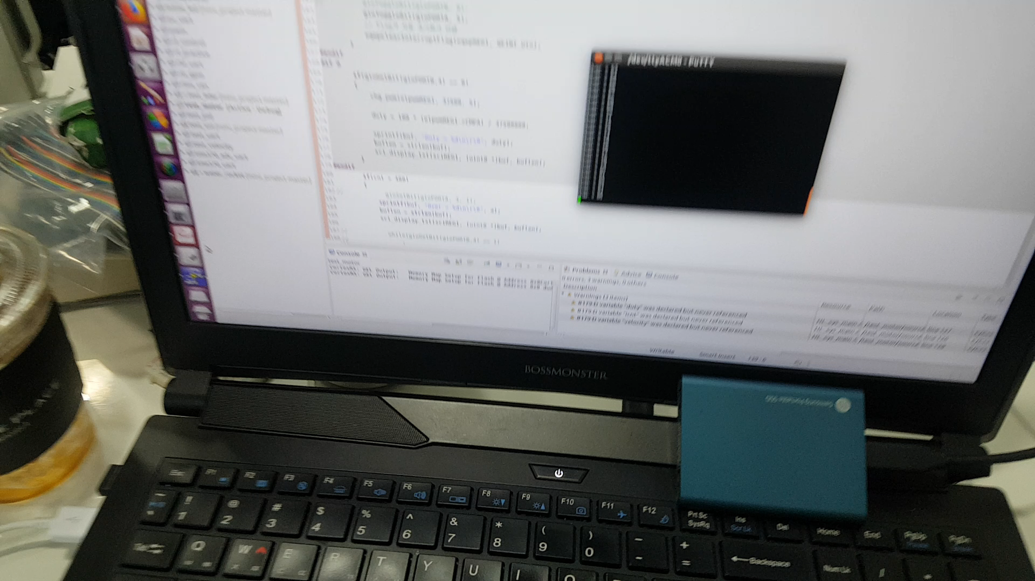
모터 구동

Slide 4
모터 구동
표기 된 엔코더 사양 : (19 Pulses x 2CH)
Quadrature Mode
19 Pulses * 24(감속비) = 456
456 * 4 = 1824
테스트 시 1바퀴에 QPOSCNT 값 : 480
480 / 24 (감속비) = 20
20 / 4 = 5

Slide 5
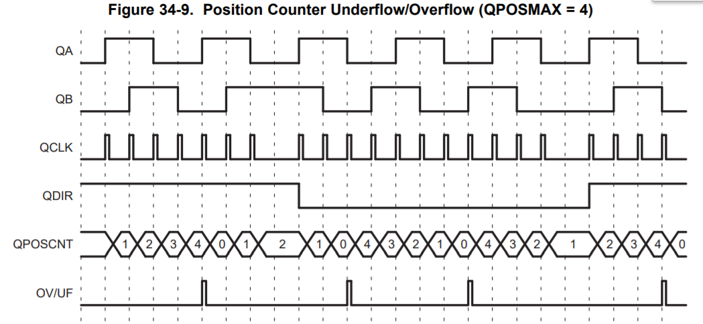
Quadrature Mode

Slide 6
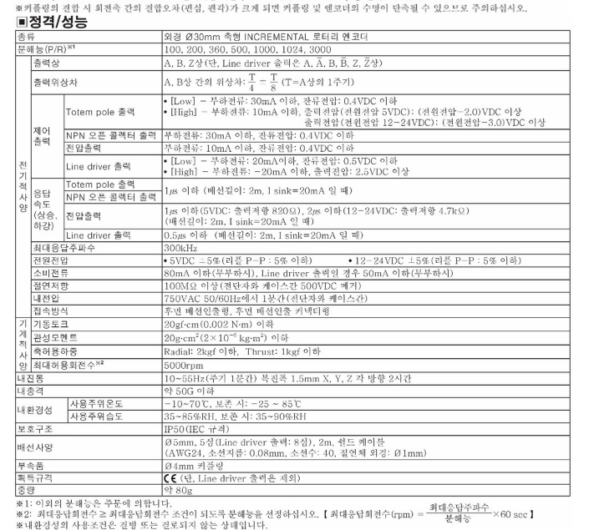
모터 구동

Slide 7
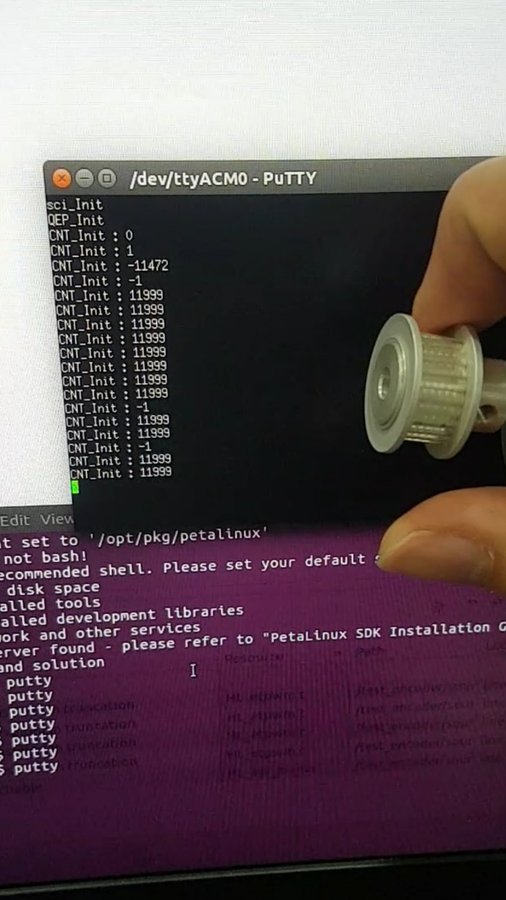
모터 구동

Slide 8
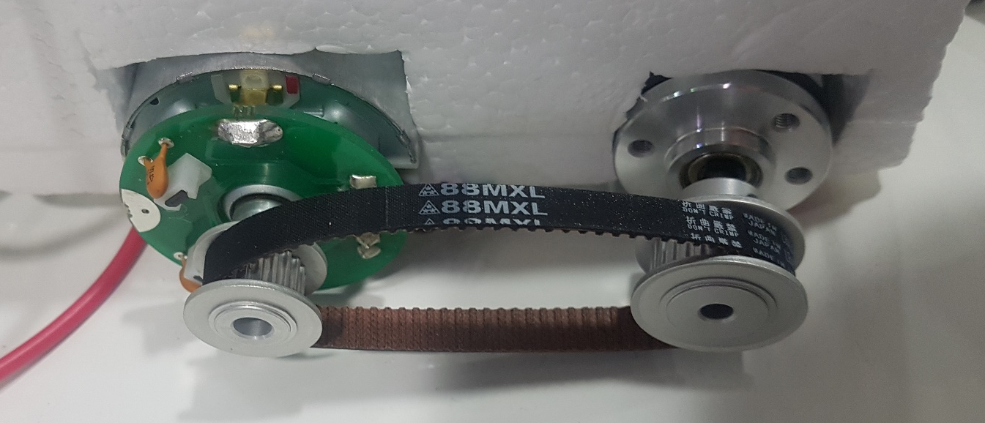
모터 구동
기어비 7.5 : 1 (30rpm)
24 : 1 (225rpm)
5400 rpm
= 원판을 30rpm 속도로 돌리기 위한 모터 속도

Slide 9
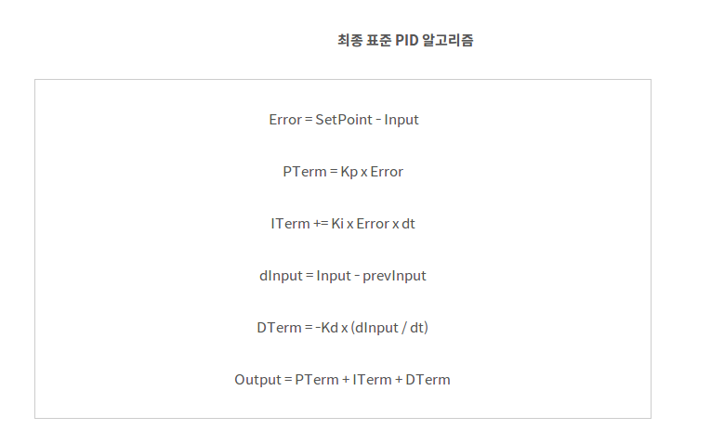
모터 구동

Slide 10
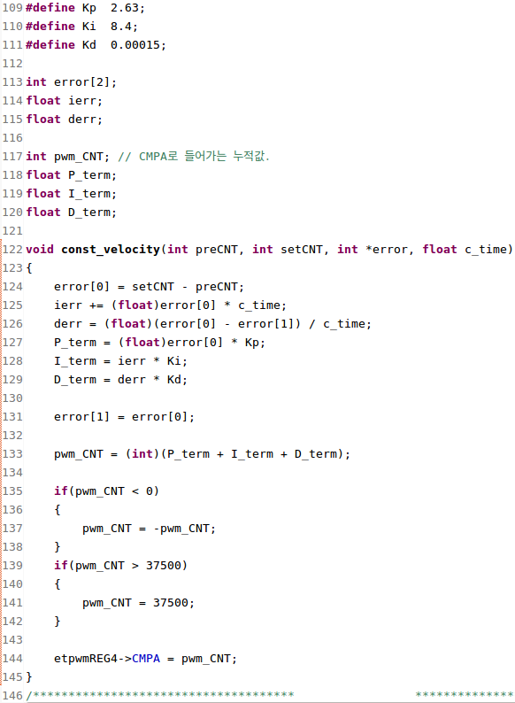
PID Control

Slide 11
MCU
모터 구동
통신
I/O
ADC
PWM
SCI
Trigger
Charge Limit
eQEP
Ethernet
PID Control
CAN

Slide 12
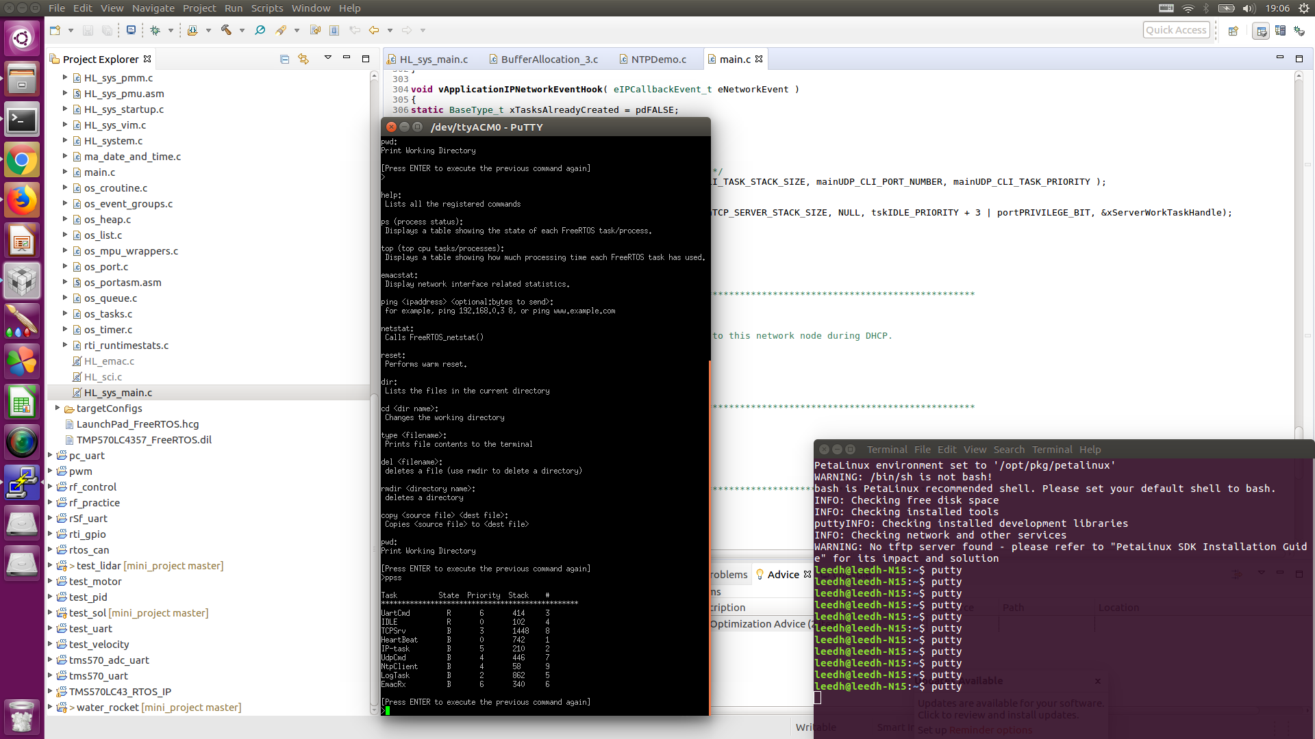
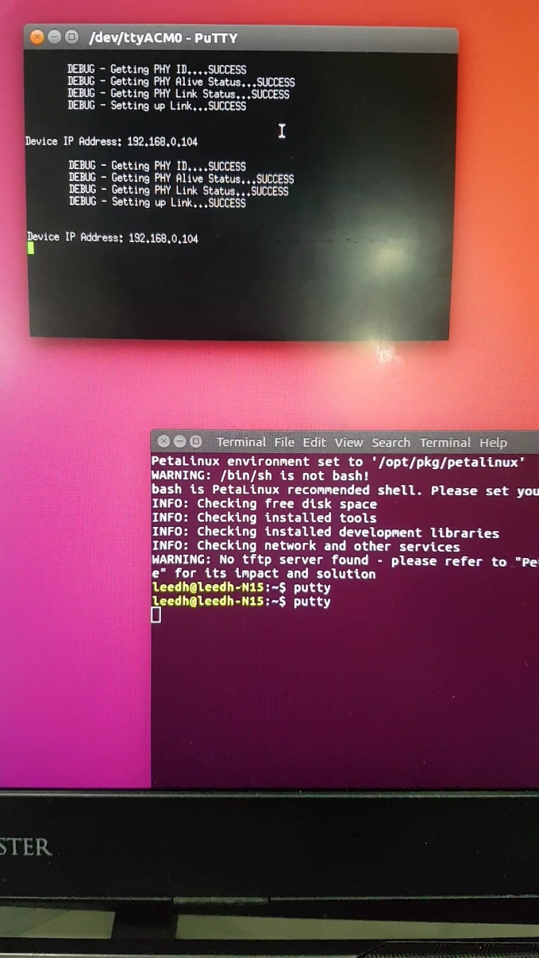
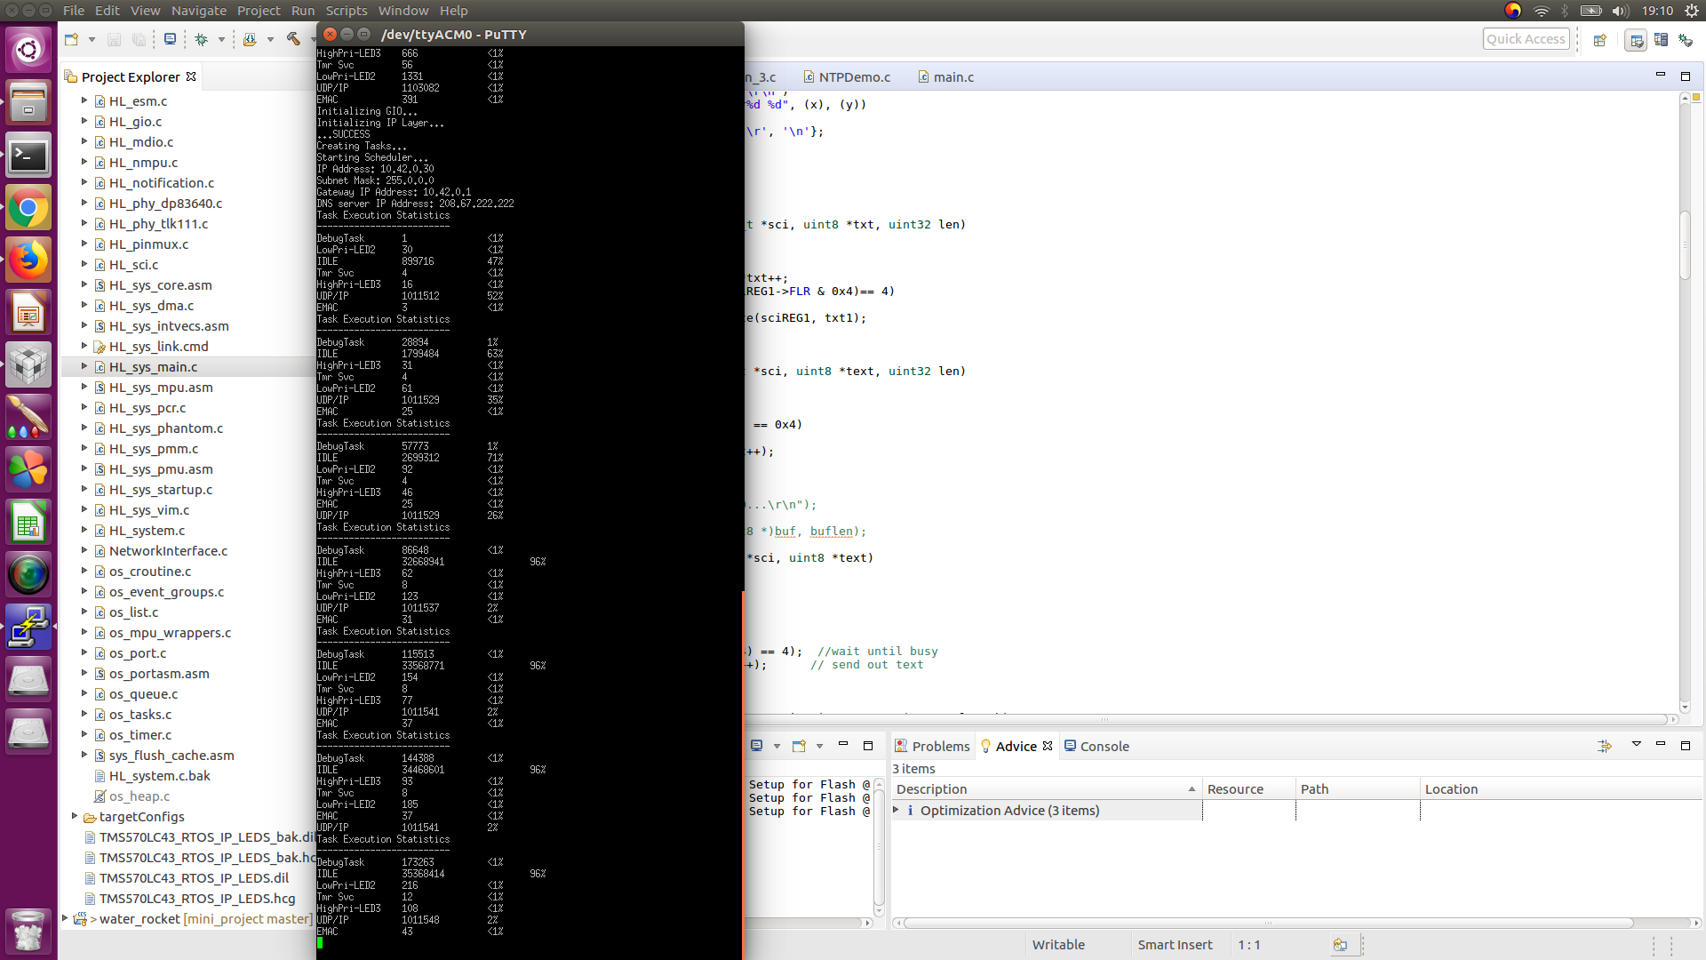
Ethernet

Slide 13
MCU
RTOS
TASK 2
TASK 3
모터 구동
통신
I/O
ADC
PWM
SCI
Trigger
Charge Limit
eQEP
Ethernet
TASK 1
PID Control
CAN

Slide 14
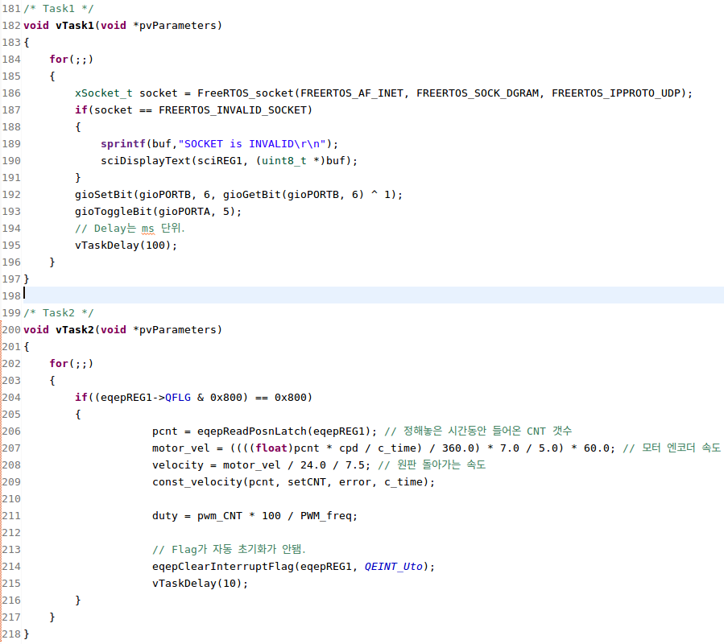
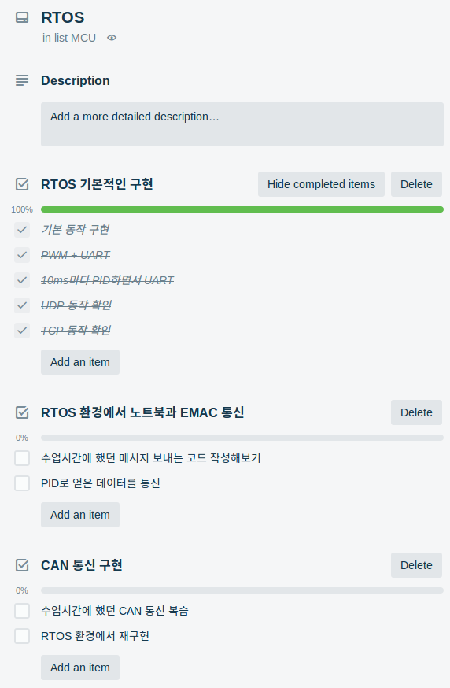
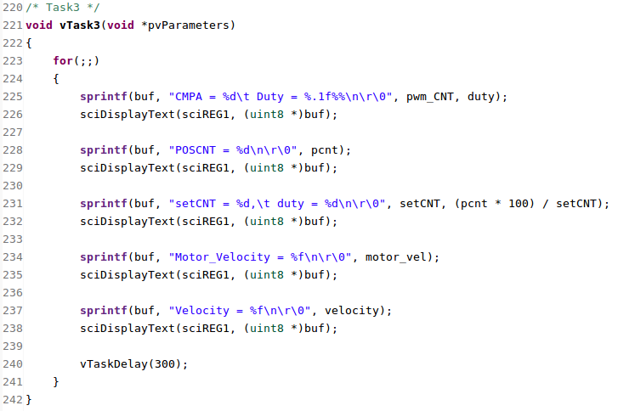
RTOS

Slide 15
RTOS

Slide 16
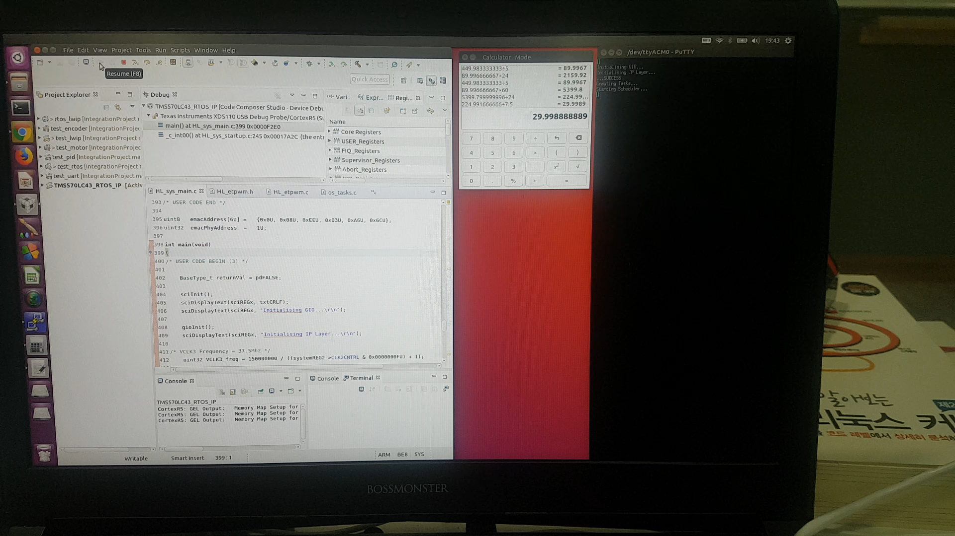
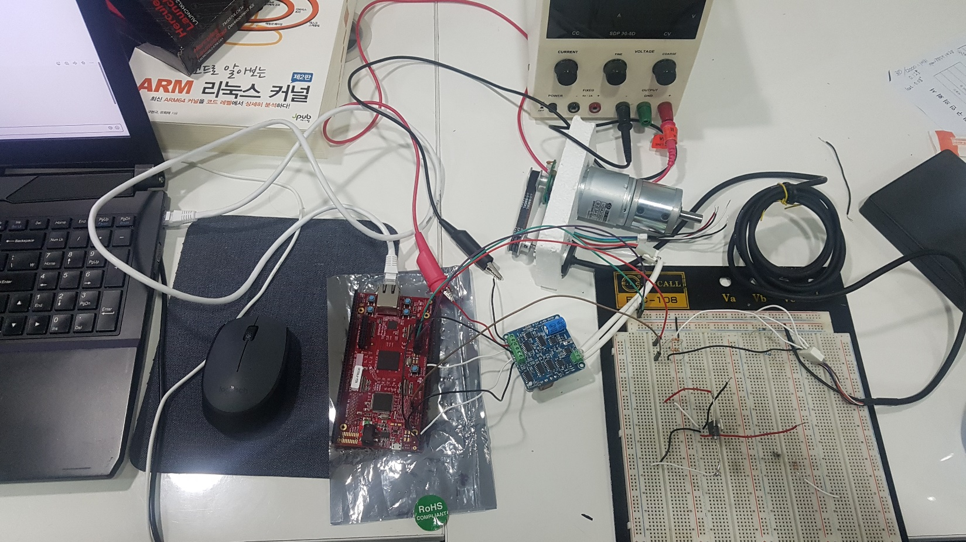
최종 구현 영상

